Slide 1
Teoria da Isostasia

Slide 2
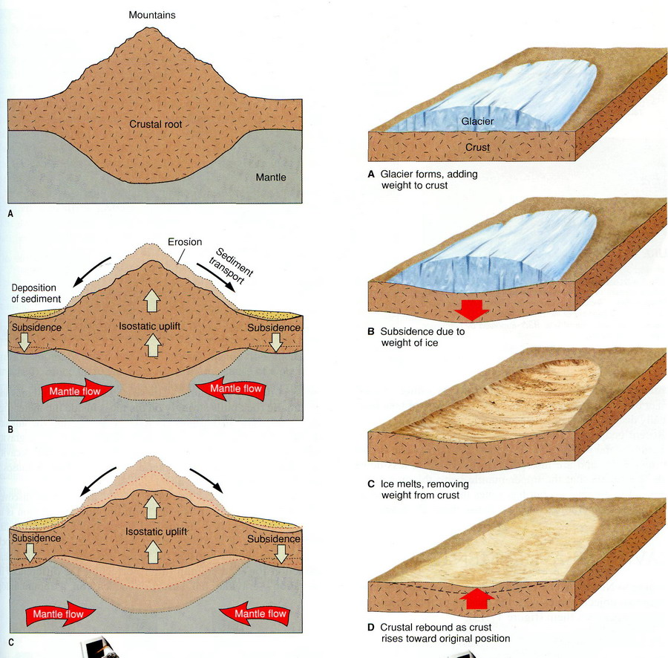
Variação no peso da litosfera
Equilíbrio Isostático = Peso Igual
Anomalias isostáticas
São hipóteses que procuram interpretar as compensações que ocorrem em profundidade dos relevos superficiais em função do seu peso (densidade).
Volume
Nível de compensação isostático
Ajustamentos isostáticos
Anomalia Isostática negativa
Acumulação de sedimentos ou de gelo durante uma glaciação que causam sobrecargas e o afundamento da litosfera.
Erosão
Peso
Densidade
Anomalia Isostática positiva

Slide 3
Bibliografia
FÉLIX, José Mário; SENGO, Isabel Cristina; CHAVES, Rosário Bastos; Geologia 12, 1º edição Porto: Porto Editora, 2010
http://www.slideshare.net/francisco79/isostasia-5855027

